Slide 1


Решение проблем

Slide 2
Решение проблем
Решение проблем
Зависание
Вирусы
Учетные записи и идентификация, шифрование
Антивирусы
Бекап
Реестр

Slide 3
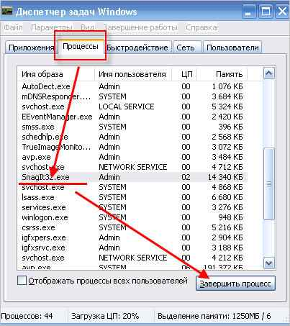
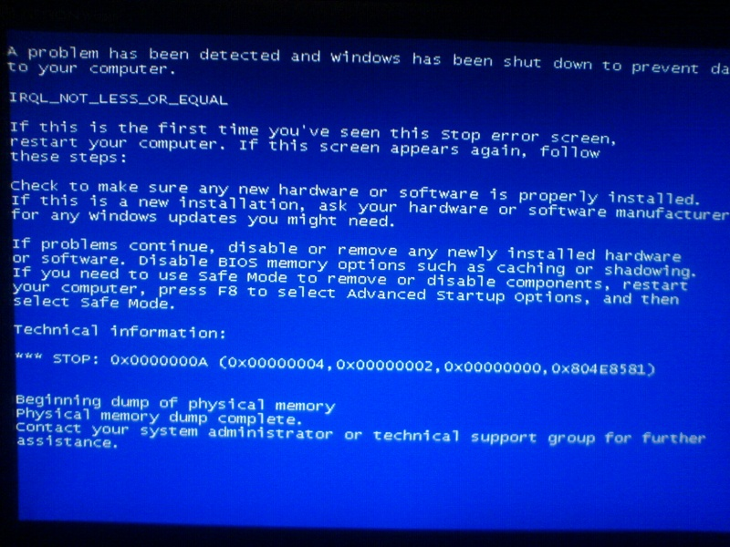
Решение проблем
Windows зависает или перестает работать
Перезагрузите компьютер
Отключите все ненужные программы на данный момент.
Проверьте компьютер на вирусы.
Почистите компьютер от пыли (он может перегреваться).
Неисправно какое-либо устройство в компьютере.
Выполните дефрагментацию диска.
Комплектующие компьютера уже не
подходят для современных повседневных задач.
Терпеть, терпеть и ещё раз терпеть!
Несовместимость программ.
Очистите систему от мусора.
Переустановите ос
Компьютер зависает или перестает работать при открытии страниц в Интернете

Slide 4

Вирусы
Компью́терный ви́рус — вид вредоносного программного обеспечения, способного создавать копии самого себя и внедряться в код других программ, системные области памяти, загрузочные секторы, а также распространять свои копии по разнообразным каналам связи.
Как правило, целью вируса является нарушение работы программно-аппаратных комплексов: удаление файлов, приведение в негодность структур размещения данных, блокирование работы пользователей или же приведение в негодность аппаратных комплексов компьютера и т. п. Даже если автор вируса не запрограммировал вредоносных эффектов, вирус может приводить к сбоям компьютера из-за ошибок, неучтённых тонкостей взаимодействия с операционной системой и другими программами. Кроме того, вирусы, как правило, занимают место на накопителях информации и потребляют некоторые другие ресурсы системы.
В обиходе «вирусами» называют всё вредоносное ПО, хотя на самом деле это лишь один его вид.

Slide 5

Признаки заражения компьютера
Прекращение работы или неправильная работа ранее успешно функционировавших программ.
Медленная работа компьютера.
Невозможность загрузки операционной системы.
Исчезновение файлов и каталогов или искажение их содержимого.
Изменение даты и времени модификации файлов.
Любые странности в поведении компьютера, включая иногда довольно красивые эффекты.

Slide 6
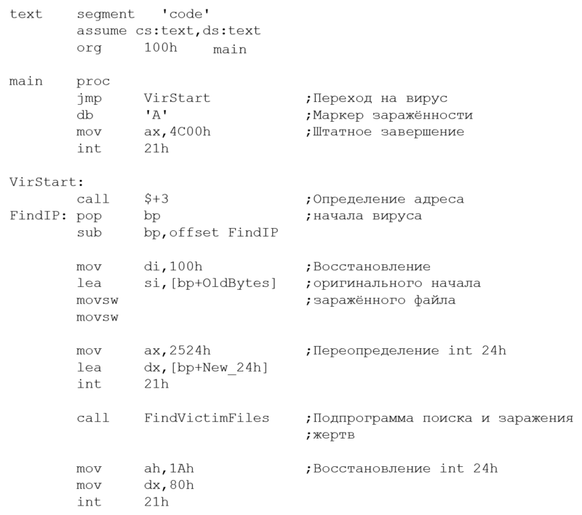
Вирусы
Ныне существует немало разновидностей вирусов, различающихся по основному способу распространения и функциональности. Если изначально вирусы распространялись на дискетах и других носителях, то сейчас доминируют вирусы, распространяющиеся через Интернет. Растёт и функциональность вирусов, которую они перенимают от других видов программ.
В настоящее время не существует единой системы классификации и именования вирусов (хотя попытка создать стандарт была предпринята на встрече CARO в 1991 году). Принято разделять вирусы:
по поражаемым объектам (файловые вирусы, загрузочные вирусы, сценарные вирусы, макровирусы, вирусы, поражающие исходный код);
файловые вирусы делят по механизму заражения: паразитирующие добавляют себя в исполняемый файл, перезаписывающие невосстановимо портят заражённый файл, «спутники» идут отдельным файлом.
по поражаемым операционным системам и платформам (DOS, Microsoft Windows, Unix, Linux);
по технологиям, используемым вирусом (полиморфные вирусы, стелс-вирусы, руткиты);
по языку, на котором написан вирус (ассемблер, высокоуровневый язык программирования, сценарный язык и др.);
по дополнительной вредоносной функциональности (бэкдоры, кейлоггеры, шпионы, ботнеты и др.).

Slide 7

Вирусы
Механизм
Вирусы распространяются, копируя своё тело и обеспечивая его последующее исполнение: внедряя себя в исполняемый код других программ, заменяя собой другие программы, прописываясь в автозапуск и другое. Вирусом или его носителем могут быть не только программы, содержащие машинный код, но и любая информация, содержащая автоматически исполняемые команды — например, пакетные файлы и документы Microsoft Word и Excel, содержащие макросы. Кроме того, для проникновения на компьютер вирус может использовать уязвимости в популярном программном обеспечении (например, Adobe Flash, Internet Explorer, Outlook), для чего распространители внедряют его в обычные данные (картинки, тексты и т. д.) вместе с эксплоитом, использующим уязвимость.

Slide 8

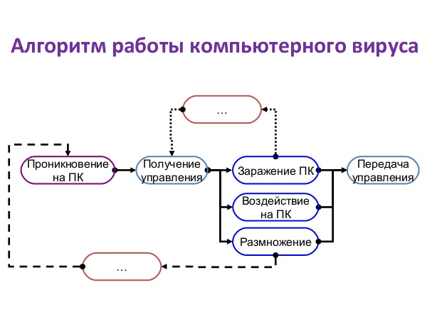
Вирусы
Во времена MS-DOS были распространены стелс-вирусы, перехватывающие прерывания для обращения к операционной системе. Вирус таким образом мог скрывать свои файлы из дерева каталогов или подставлять вместо зараженного файла исходную копию.

Slide 9

Вирусы
Также применяется перемешивание кода, когда отдельные команды случайным образом разупорядочиваются и соединяются безусловными переходами. Передовым фронтом вирусных технологий считается метаморфизм, который часто путают с полиморфизмом. Расшифровщик полиморфного вируса относительно прост, его функция — расшифровать основное тело вируса после внедрения, то есть после того, как его код будет проверен антивирусом и запущен. Он не содержит самого полиморфного движка, который находится в зашифрованной части вируса и генерирует расшифровщик. В отличие от этого, метаморфный вирус может вообще не применять шифрование, поскольку сам при каждой репликации переписывает весь свой код.

Slide 10





Вирусы

Slide 11

Антивирусы
Антивирус — программное средство, предназначенное для борьбы с вирусами
Как следует из определения, основными задачами антивируса является: Препятствование проникновению вирусов в компьютерную систему Обнаружение наличия вирусов в компьютерной системе Устранение вирусов из компьютерной системы без нанесения повреждений другим объектам системы Минимизация ущерба от действий вирусов

Slide 12
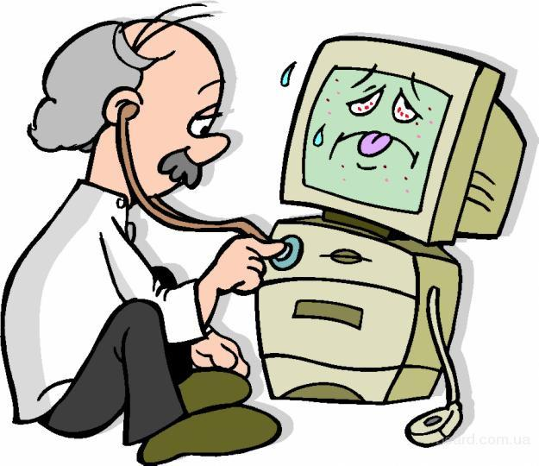
Как защититься от вирусов
установите на свой ПК современную антивирусную программу.
перед просмотром информации принесенной на флэш-карте (дискете) с другого компьютера проверьте носитель антивирусом;
после разархивирования архивных файлов сразу проверьте их на вирусы (не все антивирусные программы могут искать вредоносный код в архивах или могут делать это не корректно);
периодически проверяйте компьютер на вирусы (если активно пользуетесь Интернетом – запускайте раз в неделю, а то и чаще);
как можно чаще делайте резервные копии важной информации (backup);
используйте совместно с антивирусной программой файервол (firewall) если компьютер подключен к Интернет;
настройте браузер (программа просмотра Интернет страниц – IE, Opera и т.д.) для запрета запуска активного содержимого html-страниц.

Slide 13
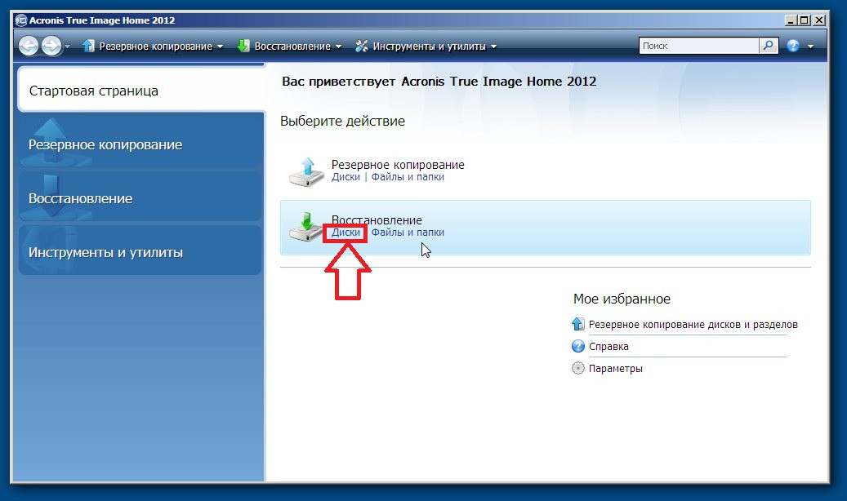
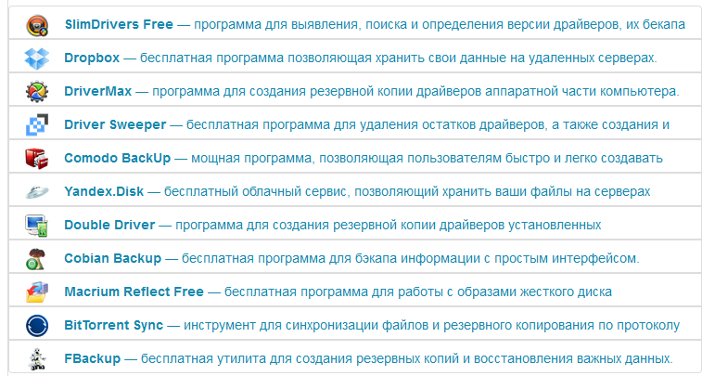
Бекап
Резервное копирование (англ. backup copy) — процесс создания копии данных на носителе (жёстком диске, дискете и т. д.), предназначенном для восстановления данных в оригинальном или новом месте их расположения в случае их повреждения или разрушения.

Slide 14

Бекап
Полное резервное копирование (Full backup)
Полное копирование обычно затрагивает всю систему и все файлы. Еженедельное, ежемесячное и ежеквартальное резервное копирование подразумевает создание полной копии всех данных. Обычно оно выполняется тогда, когда копирование большого объёма данных не влияет на работу организации. Для предотвращения большого объёма использованных ресурсов используют алгоритмы сжатия, а также сочетание этого вида с другими: дифференциальным или инкрементным. Полное резервное копирование незаменимо в случае, когда нужно подготовить резервную копию для быстрого восстановления системы с нуля.
Дифференциальное резервное копирование (Differential backup)
При дифференциальном («разностном») резервном копировании каждый файл, который был изменен с момента последнего полного резервного копирования, копируется каждый раз заново. Дифференциальное копирование ускоряет процесс восстановления. Все копии файлов делаются в определенные моменты времени, что, например, важно при заражении вирусами.

Slide 15

Бекап
Клонирование
Клонирование позволяет скопировать целый раздел или носитель (устройство) со всеми файлами и директориями в другой раздел или на другой носитель. Если раздел является загрузочным, то клонированный раздел тоже будет загрузочным
Резервное копирование в виде образа
Образ — точная копия всего раздела или носителя (устройства), хранящаяся в одном файле
Резервное копирование в режиме реального времени
Резервное копирование в режиме реального времени позволяет создавать копии файлов, директорий и томов, не прерывая работу, без перезагрузки компьютера.
Холодное резервирование
При холодном резервировании база данных выключена или закрыта для потребителей. Файлы данных не изменяются и копия базы данных находится в согласованном состоянии при последующем включении.
Горячее резервирование
При горячем резервировании база данных включена и открыта для потребителей. Копия базы данных приводится в согласованное состояние путём автоматического приложения к ней журналов резервирования по окончании копирования файлов данных.

Slide 16
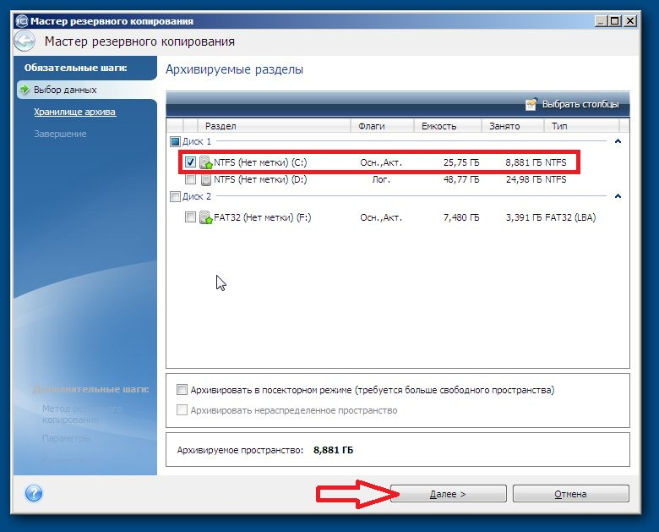
Бекап

Slide 17
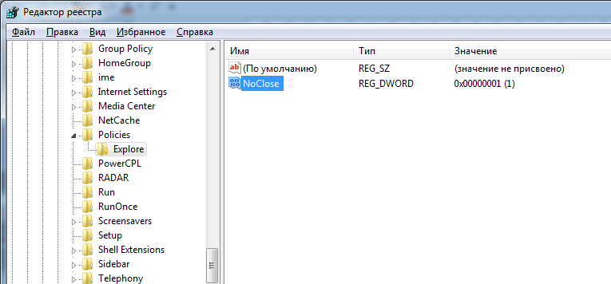
Для чего нужен Реестр
Для получения информации об установленных на ПК приложениях. Какой программой можно создавать какой-либо тип файла, и какой из них этот тип открывать. Какие программы должны быть запущены при включении компьютера.
Для очищения автозагрузки Windows
Для управления аппаратными устройствами, драйверами и используемыми ресурсами ПК.
Для сохранения параметров различных учетных записей пользователей в Windows.
Для определения внешнего вида и характеристик папки или рабочего стола Windows.

Slide 18
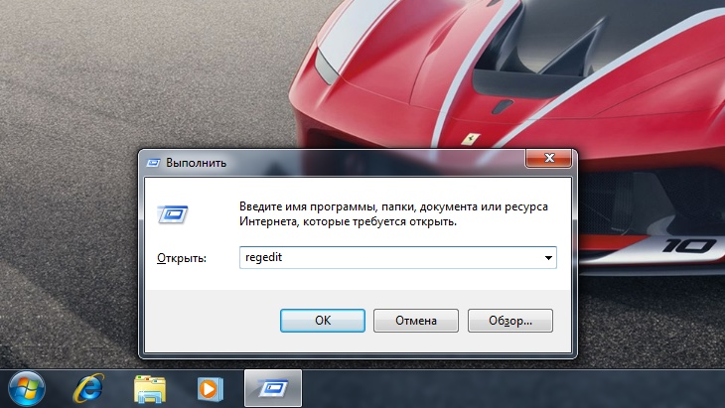
Реестр
Реестр Windows – это большая база данных операционной системы, которая содержит различные сведения конфигурации. Он имеет иерархическую структуру, позволяет изменять скрытые настройки Windows, и требует крайне бережного обращения - одно неверное действие и вам придётся переустанавливать систему или восстанавливать его из резервной копии.
Резервные копии файлов реестра хранятся в папке «%SystemRoot%\System32\config\RegBack». Резервное копирование производится силами планировщика задач в 0 ч. 00 мин. каждые 10 дней по заданию «RegIdleBackup», расположенному в иерархии задач по пути «\Microsoft\Windows\Registry».
Также вы можете самостоятельно создать копию вручную через regedit.

Slide 19
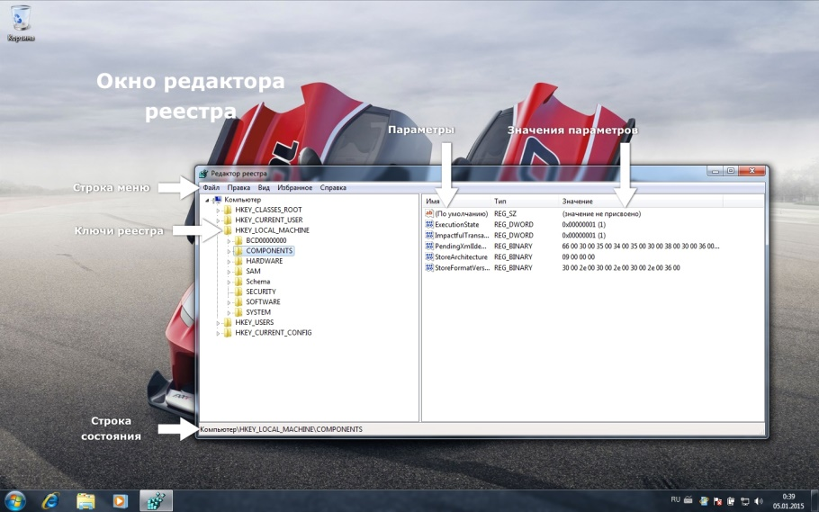
Реестр
Описание реестра Windows
Окно редактора имеет меню и состоит из левой и правой частей. На левой стороне отображаются ключи (по другому они ещё называются разделами или ветками), на правой - параметры, которые имеют имя и значение.
Внизу, в строке состояния, отображается текущая ветка - это своеобразный путь, по которому нужно пройти, чтобы добраться до нужного параметра.
Окно редактора последних операционных систем Windows практически идентично, сравните сами:

Slide 20
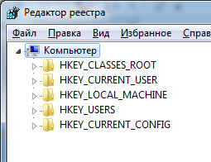
Реестр
HKEY_CLASSES_ROOT. Содержит список расширений для различных типов файлов. Каждый из них определяет, какая программа должна открыть их по умолчанию.
HKEY_CURRENT_USER. Включает в себя все используемые в это время конфигурации пользователя Windows.
HKEY_LOCAL_MACHINE. Содержит в себя конфигурации программного и аппаратного обеспечения, аспект всех учетных записей пользователей ПК (активных и др.).
HKEY_USERS. Содержит данные о различных существующих в Windows профилях.
HKEY_CURRENT_CONFIG. Зарезервировано для сведений о профиле оборудования компьютера.

Slide 21
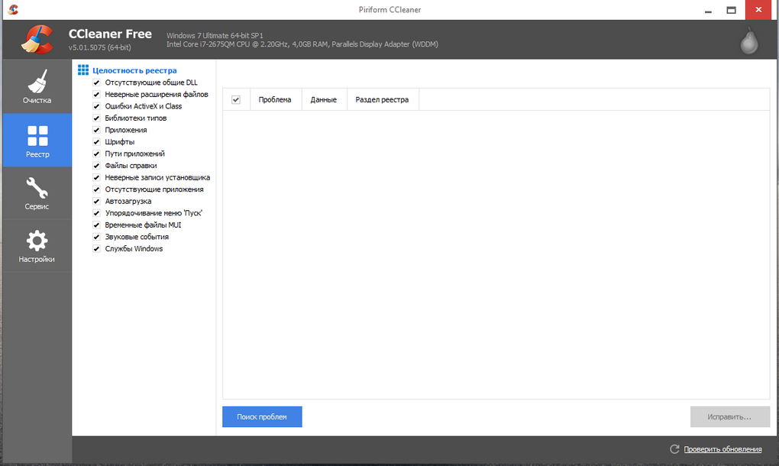
Очистка реестра Windows
Сколько времени существует реестр, столько же времени существует и критика в его адрес. Многим не нравится его организация, и претензии действительно обоснованы:
Со временем реестр подвержен фрагментации при установке и удалении программ, изменении параметров и т.д.;
Со временем его размеры увеличиваются до огромных размеров;
Некоторые программы не могут работать на компьютере без внесения изменений в реестр - чаще всего это записи, которые используются один раз за всю жизнь программы;
Он содержит не все возможные настройки. Это можно считать минусом в том случае, если необходимо переносить настройки с одного компьютера на другой;
Большая часть критиков ставят в противовес Unix-подобные системы, в которых реестр попросту отсутствует.
И если с последними тремя пунктами мы ничего сделать не можем, то проблему первых двух можно решить. Существуют специальные программы для дефрагментации и очистки системного реестра Windows от накопившегося мусора.

Slide 22
Частые проблемы
Назойливая реклама на компьютере. Посмотреть установленные программы.
Компьютер заблокирован вирусом. делает флешку.
Проверить жесткий диск на ошибки
Проблемы с загрузкой компьютера Автозагрузка
Компьютер не включается, на экране нет изображения, но системный блок шумит, компьютер стал "тормозить", очень медленно работать, стали появляться глюки, компьютер после включения автоматически выключается через несколько минут, не воспроизводиться видео, после вставки cd или dvd компьютер завис, пропал звук, сбивается дата, не запускается игра, программа "зависла».

Slide 23
Домашнее задание:
Решение проблем
Сделать log проверки антивируса
Сделать бекап операционной системы
Установить программу очистки реестра и сделать очистку и проверку реестра своей операционной системы, сделать скриншот вашего результата

Slide 24
Интересности
http://mport.ua/techno/1579574-Komp-juternye-virusy--TOP-10-samyh-opasnyh
HKEY_CURRENT_USER\Software\Microsoft\Office\14.0\PowerPoint\Options
ы

